Slide 1
INSCRIPCIÓN AL EXAMEN DEPARTAMENTAL
BIOQUÍMICA GENERAL
2026-I

Slide 2
PERIODO DE INSCRIPCIÓN:
DEL 29 de OCTUBRE al 14 de NOVIEMBRE de 2025.

Slide 3
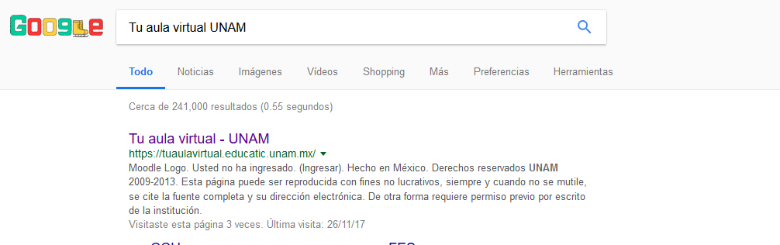
Instrucciones de inscripción:
1) Ingresa a la página:
https://tuaulavirtual.educatic.unam.mx

Slide 4
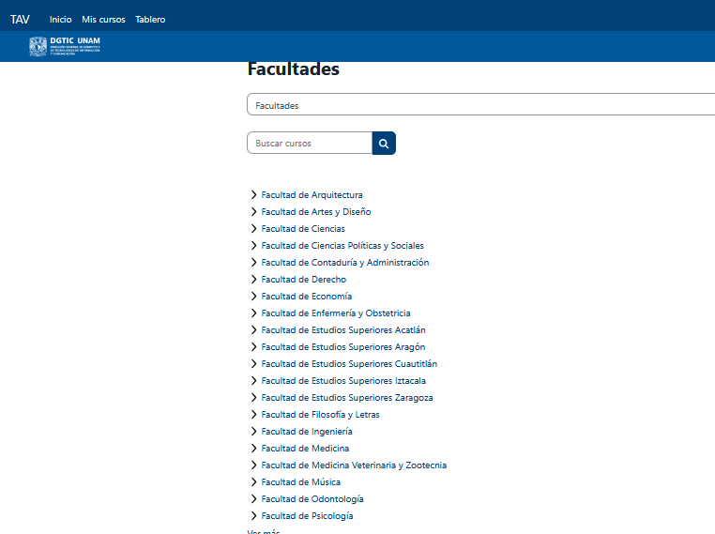
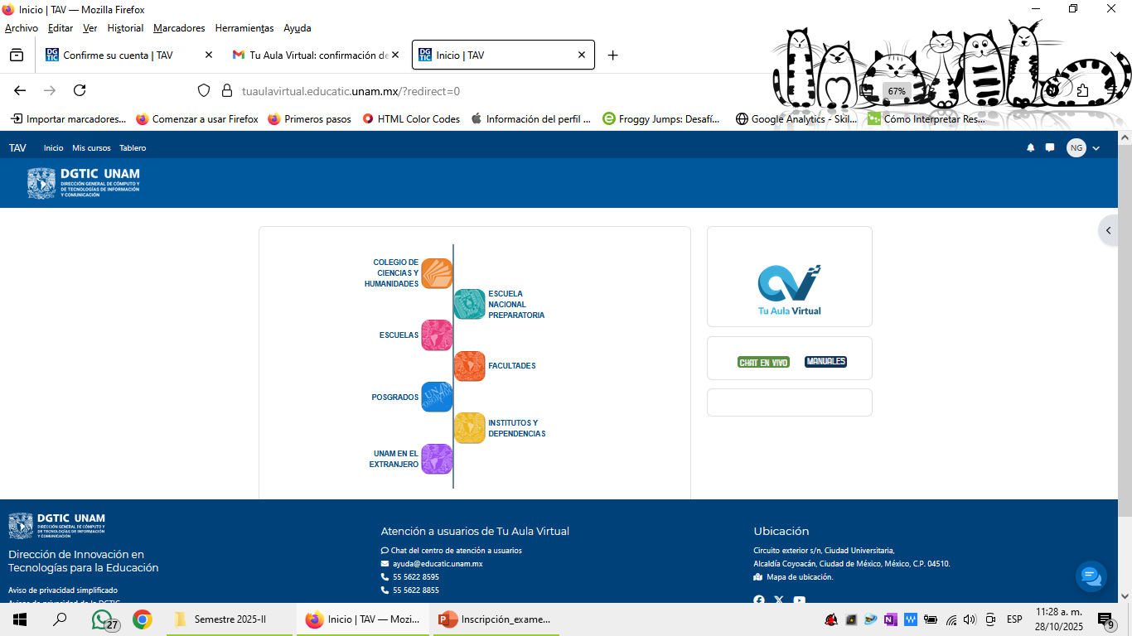
2) Selecciona tu facultad.

Slide 5
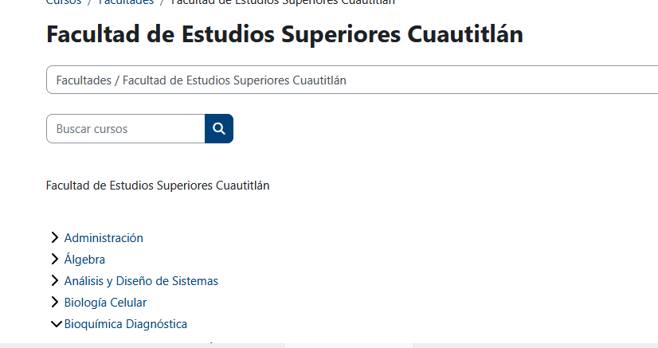
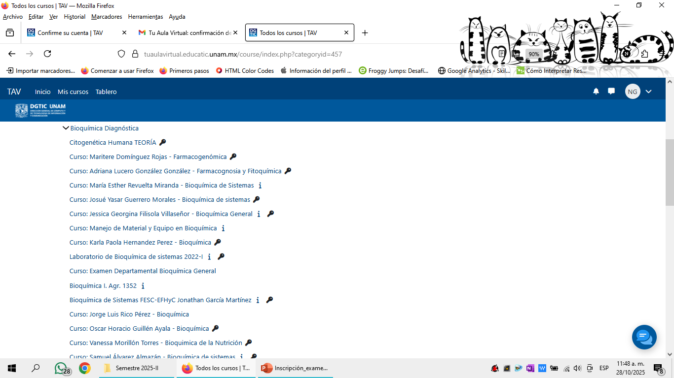
3) Al seleccionar tu facultad, aparecerán todos los cursos que pertenecen a FES Cuautitlan, busca BIOQUIMICA DIAGNOSTICA, ABRE LA PESTAÑA Y SELECCIONA:
Examen Departamental Bioquímica General

Slide 6
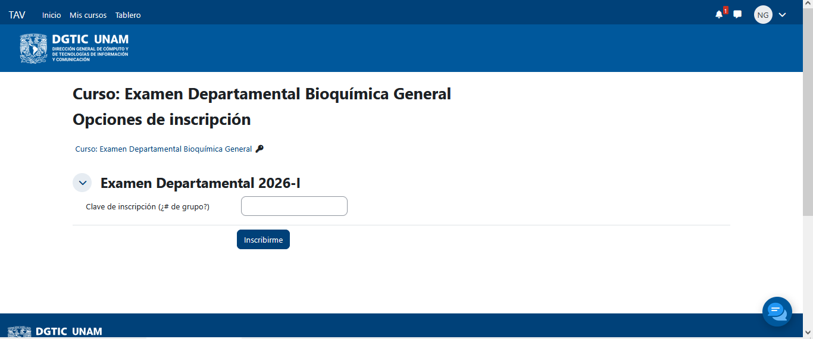
Selecciona la inscripción del semestre 2026-I

Slide 7
PARA REALIZAR LA INSCRIPCIÓN, SE TE PEDIRÁ UNA CONTRASEÑA.
LA CONTRASEÑA es:
TU NÚMERO DE GRUPO bQD: F:
1301 1351 1451
1302 1352 a
1303 1353 B

Slide 8
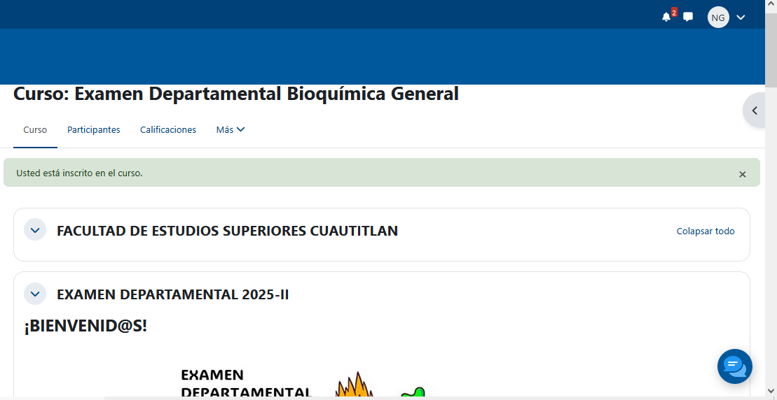
4) Listo, ya estás inscrito!

Slide 9
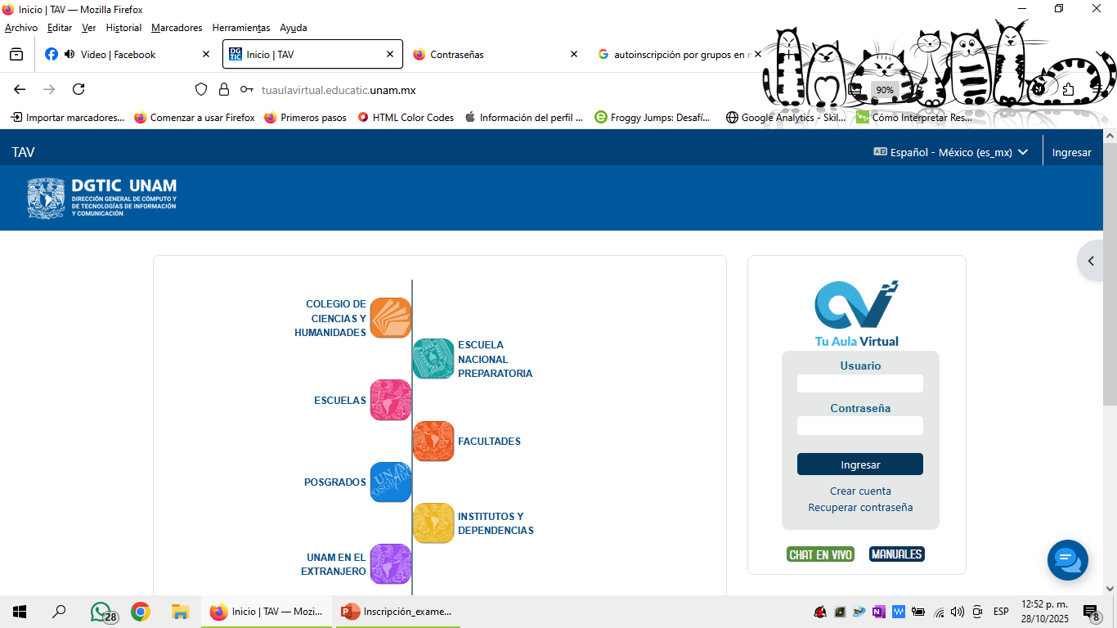
4A) Si has utilizado la plataforma anteriormente, ya cuentas con tu nombre de usuario y contraseña; no necesitas uno nuevo, con esos puedes ingresar al examen

Slide 10
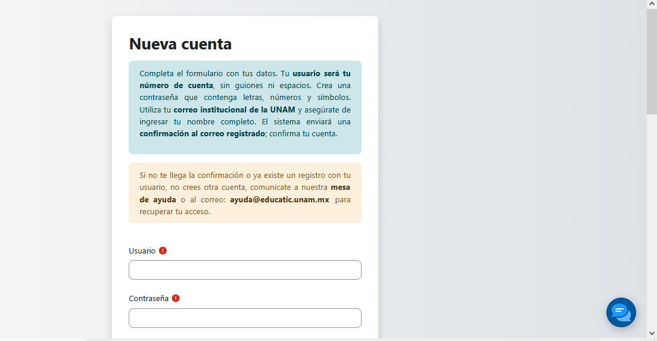
4B) Si no cuentas con un nombre de usuario y contraseña, tienes que realizar el registro, respondiendo un cuestionario y proporcionando una cuenta de correo

Slide 11
Cualquier duda y/o aclaración, acude con tus maestros de Bioquímica general o en esta página:
Bioquímica general fesc

